Slide 1

Hbase学习探讨

Slide 2
学习目的
什么是Hadoop，为什么Hbase需要Hadoop环境支持
Hbase整体结构图，以及各结构起的相应作用
为什么Hbase需要zookeeper做分布式协调处理
Hbase常用的客户端命令，介绍SpringData中使用HbaseTemplate
Hbase应用场景介绍
大数据行业前景

Slide 3
什么是Hadoop？
Hadoop框架透明地为应用提供可靠性和数据移动。它实现了名为MapReduce的编程范式：应用程序被分区成许多小部分，而每个部分都能在集群中的任意节点上运行或重新运行。此外，Hadoop还提供了分布式文件系统，用以存储所有计算节点的数据，这为整个集群带来了非常高的带宽。MapReduce和分布式文件系统的设计，使得整个框架能够自动处理节点故障。它使应用程序与成千上万的独立计算的计算机和PB级的数据连接起来。现在普遍认为整个Apache Hadoop“平台”包括Hadoop内核、MapReduce、Hadoop分布式文件系统（HDFS）以及一些相关项目，有Apache Hive和Apache HBase等等。
Hbase在Hadoop生态圈中的位置
Pig(Data Flow)
Hive(sql)
Sqoop(数据库管理)
MapReduce
分布式计算框架
Avro
(Serilization)
Zookeeper
分布式协作服务
Hbase
面向列式持久化数据库
HDFS
分布式文件系统

Slide 4
为什么Hbase需要Hadoop环境支持
分布式环境时Hbase是基于Hdfs之上做基础存储设施（单机版就不一定需要，也支持本地文件系统）
HBase 上层提供了访问的数据的 Java API 层，供应用访问存储在 HBase 的数据
HBase 的集群中主要由 Master 和 Region Server 组成，以及 Zookeeper
API
Zookeeper
Region Server
Master
region
region
HBASE
HDFS

Slide 5
Hbase结构图中所起的作用
Master
HBase Master 用于协调多个 Region Server，侦测各个 Region Server 之间的状态，并平衡 Region Server 之间的负载。 HBase Master 还有一个职责就是负责分配 Region 给 Region Server。HBase 允许多个 Master 节点共存，但是这需要 Zookeeper 的帮助。不过当多个 Master 节点共存时，只有一个 Master 是提供服务的，其他的 Master 节点处于待命的状态。当正在工作的 Master 节点宕机时，其他的 Master 则会接管 HBase 的集群。
Region Server
对于一个 Region Server 而言，其包括了多个 Region。Region Server 的作用只是管理表格，以及实现读写操作。Client 直接连接 Region Server，并通信获取 HBase 中的数据。对于 Region 而言，则是真实存放 HBase 数据的地方，也就说 Region 是 HBase 可用性和分布式的基本单位。如果当一个表格很大，并由多个 CF 组成时，那么表的数据将存放在多个 Region 之间，并且在每个 Region 中会关联多个存储的单元（Store）。
Zookeeper
对于 HBase 而言，Zookeeper 的作用是至关重要的。首先 Zookeeper 是作为 HBase Master 的 HA 解决方案。也就是说，是 Zookeeper 保证了至少有一个 HBase Master 处于运行状态。并且 Zookeeper 负责 Region 和 Region Server 的注册。其实 Zookeeper 发展到目前为止，已经成为了分布式大数据框架中容错性的标准框架。不光是 HBase，几乎所有的分布式大数据相关的开源框架，都依赖于 Zookeeper 实现 HA。

Slide 6
Hbase运行机制原理
client
client
Zk server, zk peer,…
Hbase

Slide 7
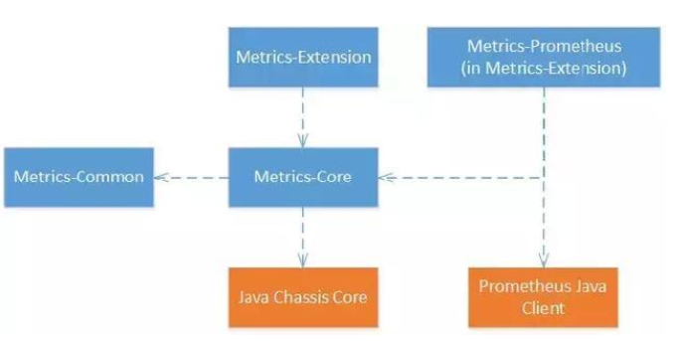
定制指标准备知识
依赖关系()
对于时延类的Metrics，都包含max、min、average三个指标。
为了具备高性能的同时又能保持极低的开销，我们使用固定周期的方式实现Metrics统计，我们公司暂时是1秒采集一次，同时支持多周期以适应不同的场景需求。

Slide 8
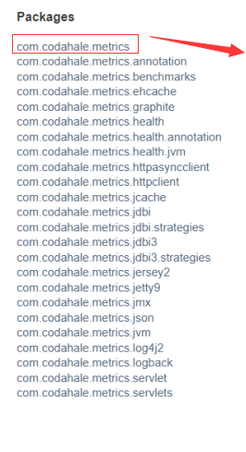
metrics的api简介
常用api指标解释
counter | 一个递增和递减计数器度量。 |  | dec() | dec(long n) | getCount() |  | inc(long n) | inc()
 |  |  | 把计数器减一。 | 将计数器减为n | 返回计数器的当前值 |  | 将计数器增加n | 将计数器增加1
Meter | 一种测量平均吞吐量和一、五、十五分钟的指数加权移动平均吞吐量的米度量。 | mark(long n) |  | getCount() | getFiveMinuteRate() | getFifteenMinuteRate() | getMeanRate() | getOneMinuteRate() | mark()
 |  | 标记给定数量的事件的发生 |  | 返回已标记的事件的数量 |  |  | 返回自仪表创建以来发生事件的平均速率 | 返回自仪表创建以来发生事件的一分钟幂加权移动平均速率 | 标记事件的发生
Timer | 一个计时器度量，它聚合计时持续时间，并提供持续时间统计，以及通过仪表的吞吐量统计数据。 |  |  | time() | getCount() | time(Runnable event) | getMeanRate() | getFiveMinuteRate() | getFifteenMinuteRate()
 |  |  |  | 返回 new Timer.Context. | 返回已标记的事件的数量 | 时间和记录事件的持续时间。 | 返回自仪表创建以来发生事件的平均速率。 | 返回自仪表创建以来发生事件的五分钟指数加权移动平均速率。 | 返回自仪表创建以来发生事件的15分钟的指数加权移动平均速率。

Slide 9
应用实例(目前公司统计方式)
接口统一要求：
① Timer提供了时间，最大最小，平均值一张图
Timer.Context ctx = UMonitor.time("xxx");
try {
业务代码
} finally {
ctx.stop()
}
② counter提供计数或者异常一张图
UMonitor.count("ChargeStatusRemoteServiceImpl_queryEquipChargeStatus_err");
③ 启动测试方式
本地获取指标：启动tomcat ，用测试的Rpc调用（采用1s异步存储influxdb）

Slide 10
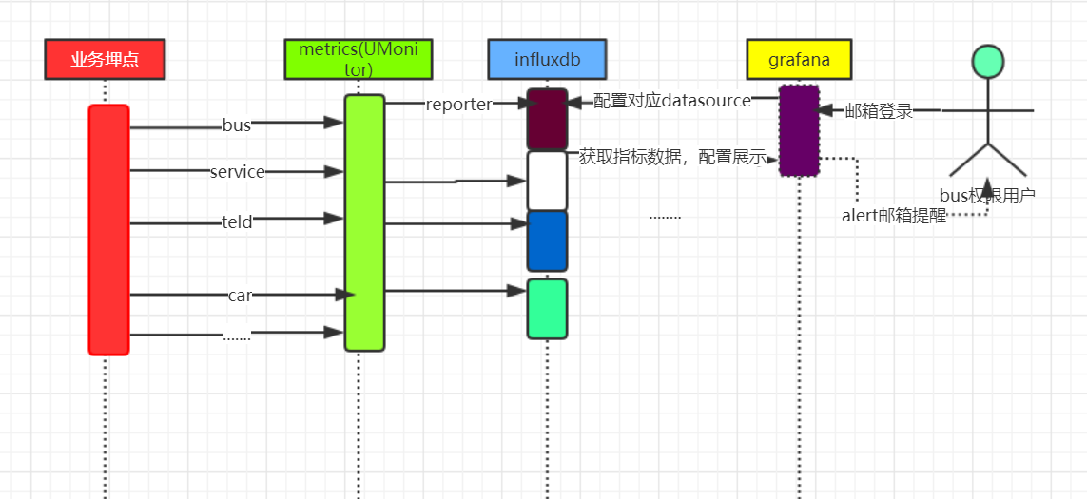
监控流程简要

Slide 11
什么是influxdb？
InfluxDB是一个时间序列数据库，旨在处理高写入和查询负载。它是TICK堆栈的组成部分 。InfluxDB旨在用作涉及大量带时间戳数据的任何用例的后备存储，包括DevOps监控，应用程序指标，物联网传感器数据和实时分析。
主要特征
①专为时间序列数据编写的自定义高性能数据存储。TSM引擎允许高摄取速度和数据压缩
②简单，高性能的写入和查询HTTP API
③插件支持其他数据提取协议，如Graphite，collectd和OpenTSDB。
④标签允许对系列进行索引以实现快速有效的查询。
⑤保留策略有效地自动使过时数据过期。
⑥连续查询自动计算聚合数据，以提高频繁查询的效率。

Slide 12
什么是granafa？
适用于所有指标的分析平台
Grafana允许您查询，可视化，提醒和理解您的指标，无论它们存储在何处。与您的团队一起创建，探索和共享仪表板，并培养数据驱动的文化。
社区提问
https://community.grafana.com/t/what-is-the-meaning-of-alert-query-a-10s-now/858

Slide 13
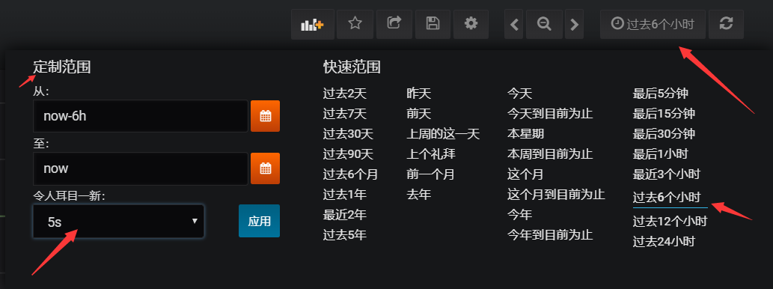
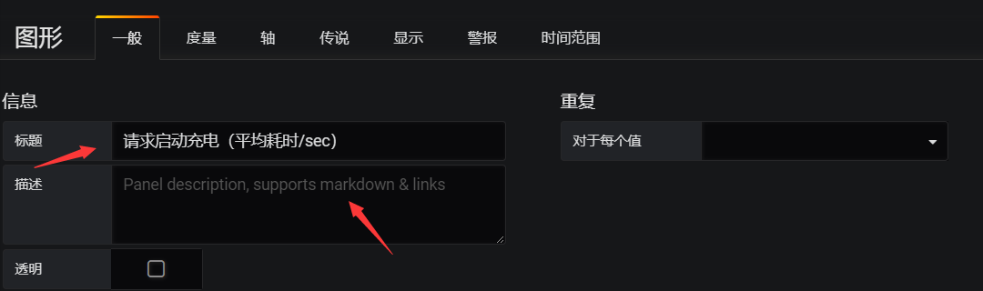
gafana使用说明(中文)
设置panel时间
设置标题

Slide 14
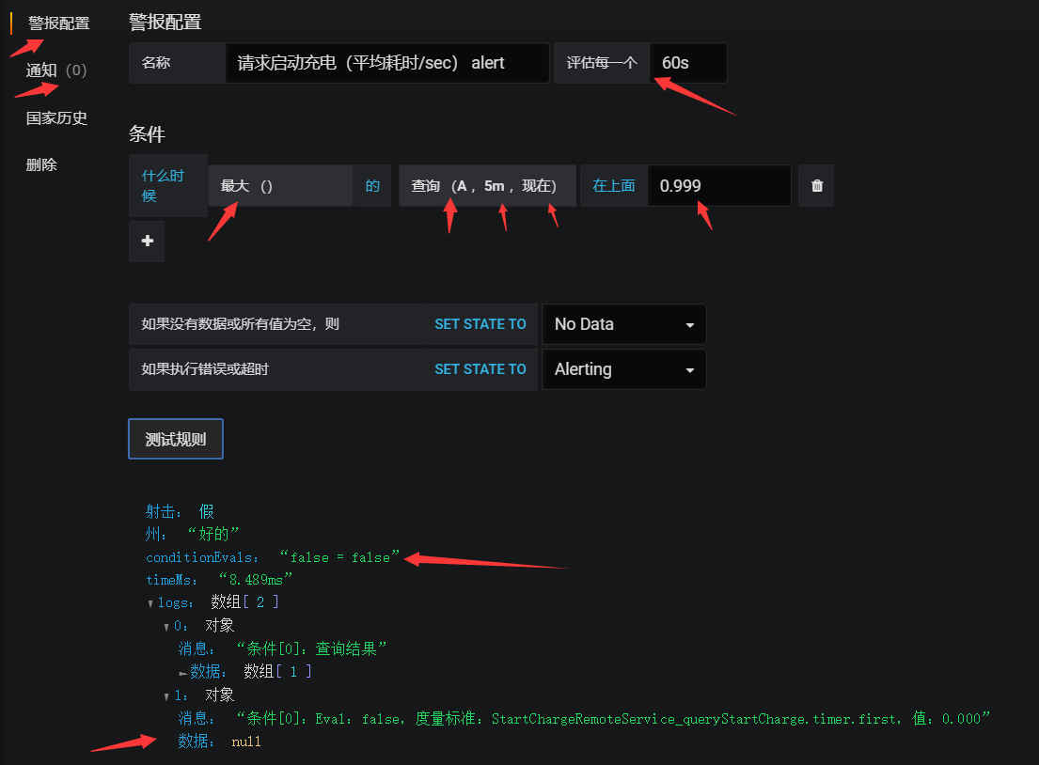
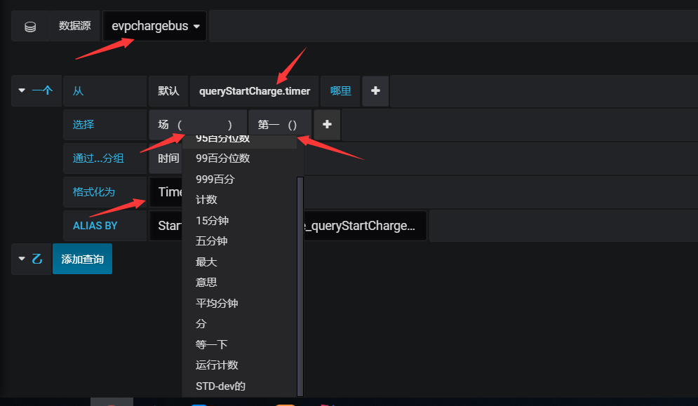
设置指标和报警
配置metrics
配置alert时注意

Slide 15
仪表设置metrics栏
查询编辑器（edit）
过滤数据（WHERE）
您可以在Graph或Singlestat面板的编辑模式的metrics选项卡中找到InfluxDB编辑器。单击面板标题进入编辑模式，然后编辑。编辑器允许您选择指标和标签。
要添加标记过滤器，请单击WHERE条件右侧的加号图标。您可以通过单击标记键删除标记过滤器并选择--remove tag filter--。

Slide 16
仪表设置metrics栏
别名模式
字段和聚合功能
$ m =替换为测量名称
$ measurement =替换为测量名称
$ col =替换为列名
$ tag_exampletag =替换为exampletag标记的值。语法是$tag_yourTagName（必须以$tag_）开头。要在ALIAS BY字段中将标记用作别名，则必须使用标记在查询中进行分组。
您还可以使用[[tag_hostname]]模式替换语法。例如，在使用此文本的ALIAS BY字段中，Host: [[tag_hostname]]将替换hostname每个图例值的标记值，示例图例值将为：Host: server1。
在该SELECT行中，您可以指定要使用的字段和函数。如果您有一个按时间分组，则需要聚合功能。像衍生物这样的函数需要聚合函数。编辑器尝试简化和统一查询的这一部分。例如：

Slide 17
关于ganafa操作建议
多测试一些指标
参照官网学习地址：https://play.grafana.org/d/000000012/grafana-play-home?orgId=1

Slide 18
常见使用问题
如何解决度量标准查询问题
放大时为什么我的图表为空？
非常简单的图 - 没有数据点
Grafana查询下拉菜单没有所有指标
Grafana是否将数据存储到磁盘？
警报 - 没有数据
警报名称（邮件主题）参数化
[Grafana] [InfluxDB]上周与时间范围过滤器的差异结果集
Grafana - 多维分析？
限制某些面板的时间范围

Slide 19
想扩展到springboot吗？
Spring Boot Actutaur + Telegraf + InFluxDB + Grafana
Telegraf：它负责收集我们通过配置文件传递的所有数据，Telegraf收集我们配置的输出结果，例如CPU / RAM / LOAD或Nginx，MariaDB等服务。
InfluxDB：这是Telegraf发送所有这些信息的地方，InfluxDB专门设计用于高效存储大量信息，此外，可以定义信息保留期以防万一出现性能问题
Grafana：它是仪表板，负责显示InfluxDB存储在数据库中的所有信息

Slide 20
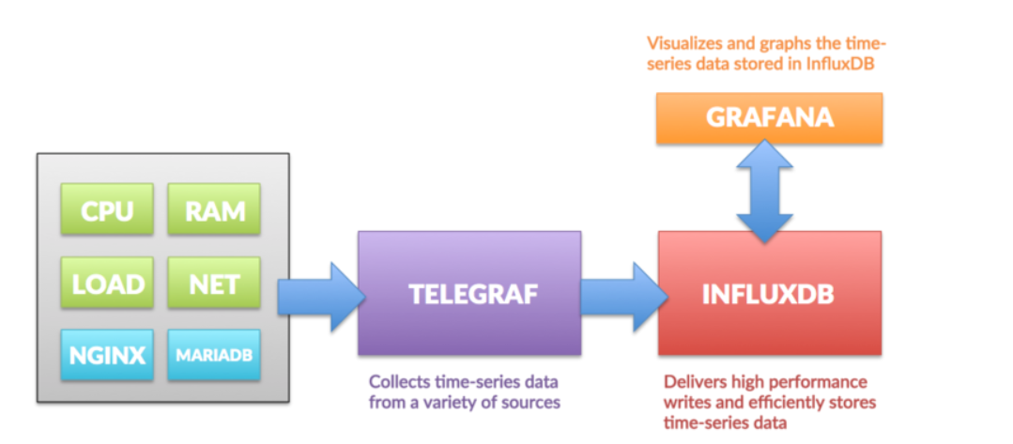
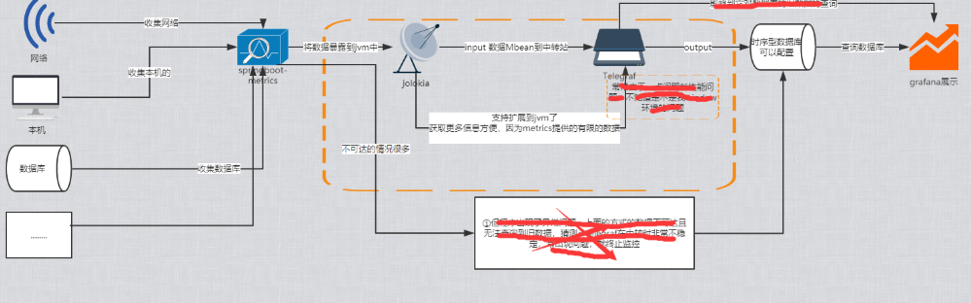
想了解，可以私下交流

Slide 21
谢谢观赏

